Slide 1
LHAASO-WCDA GRB高能辐射
年探测率研究
胡红波（高能所）
合作者：康明铭（四川大学），乔冰强（紫台）
郭义庆（高能所），吴含荣（高能所）
姚志国（高能所），张彬彬（南南京大学）
LHAASO合作组会议—西藏·林芝
2018年10月10日

Slide 2
主要内容
GRB高能辐射研究意义
目前实验观测现状
LHAASO 实验
4. WCDA GRB 年探测
5. 下一步工作计划
6. 总结

Slide 3
GRB高能辐射研究意义

Slide 4
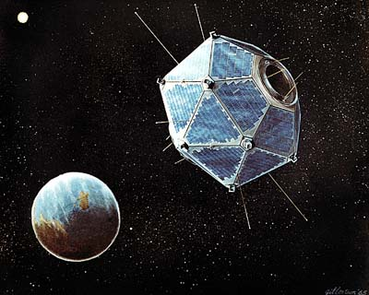
GRB 的“偶然”发现
1. 1967年，Vela发现GRB
2. 到1979年共发现73个GRB
3. 理论模型100多个，比GRB
数量多出1倍。

Slide 5
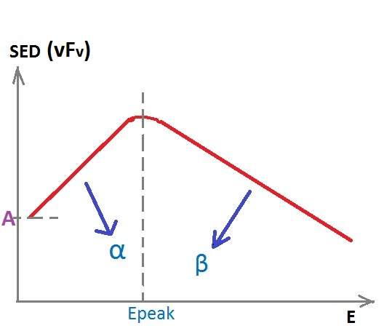
GRB 的特征
宇宙学距离
光变曲线：
ms—1000s
能谱：Band 模型

Slide 6
GRBs:大爆炸后宇宙中最剧烈活动

Slide 8
GRB高能辐射研究意义
~100 GeV 能区的空白

Slide 9
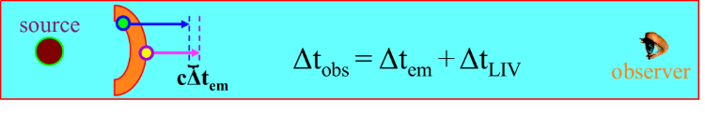
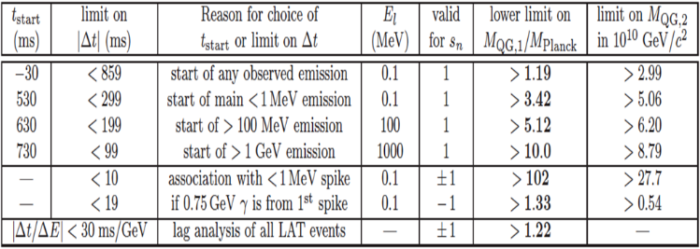
通过GRB090510研究L.I.V.
(Abdo et al. 2009
Nature, 462, 331)
红移Z：0.903；
31GeV γ 爆发后0.829s到达

Slide 10
高红移EBL 吸收研究
GRB090510C

Slide 11
目前实验观测现状
（高能辐射）

Slide 12
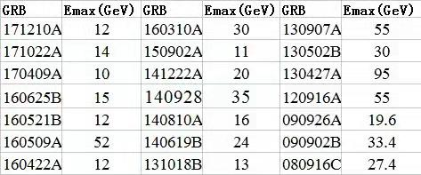
Fermi-LAT观测结果
观测到21个10 GeV以上GRBs
最高能量达到95 GeV
不足：
10 GeV以上光子只有1个，不能
给出高能能谱

Slide 13
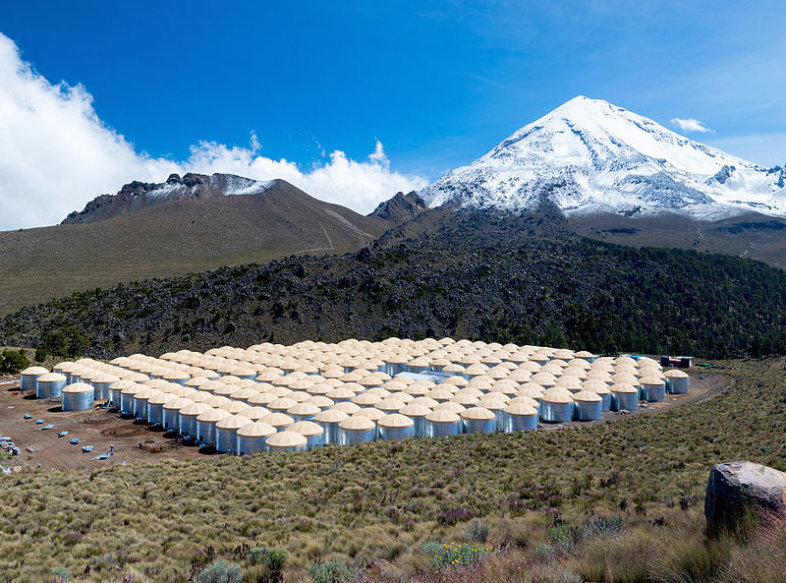
HAWC 对GRB 观测结果
探测器：22000平米
2018，arxiv:1801.014738
期待更灵敏的探测器，例如：LHAASO

Slide 14
LHAASO 实验

Slide 15
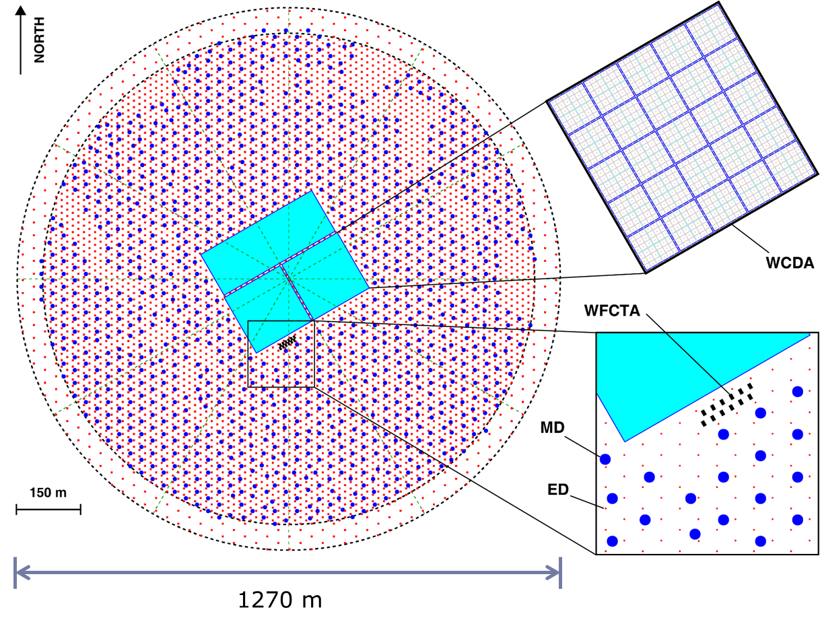
Hybrid detector arrays
KM2A - one square Kilometer extensive air shower array
    ED – Electromagnetic particle Detector
      5195 EDs
    MD - Muon Detector
      1171 MDs
WCDA - Water Cherenkov Detector Array
  3120 cells
WFCTA - Wide Field-of-view Cherenkov Telescope Array
  18 telescopes

Slide 16
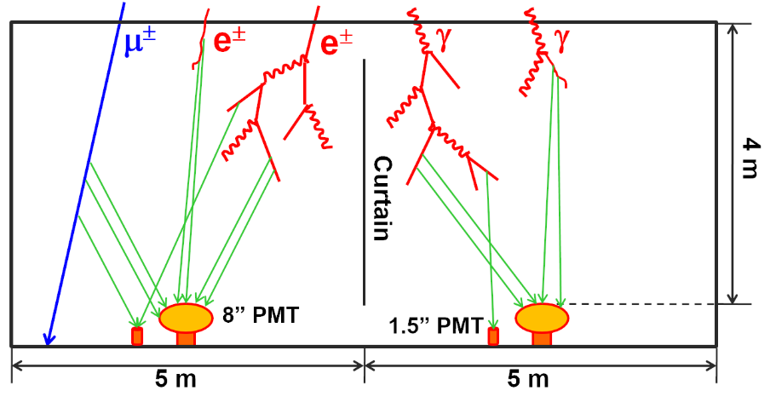
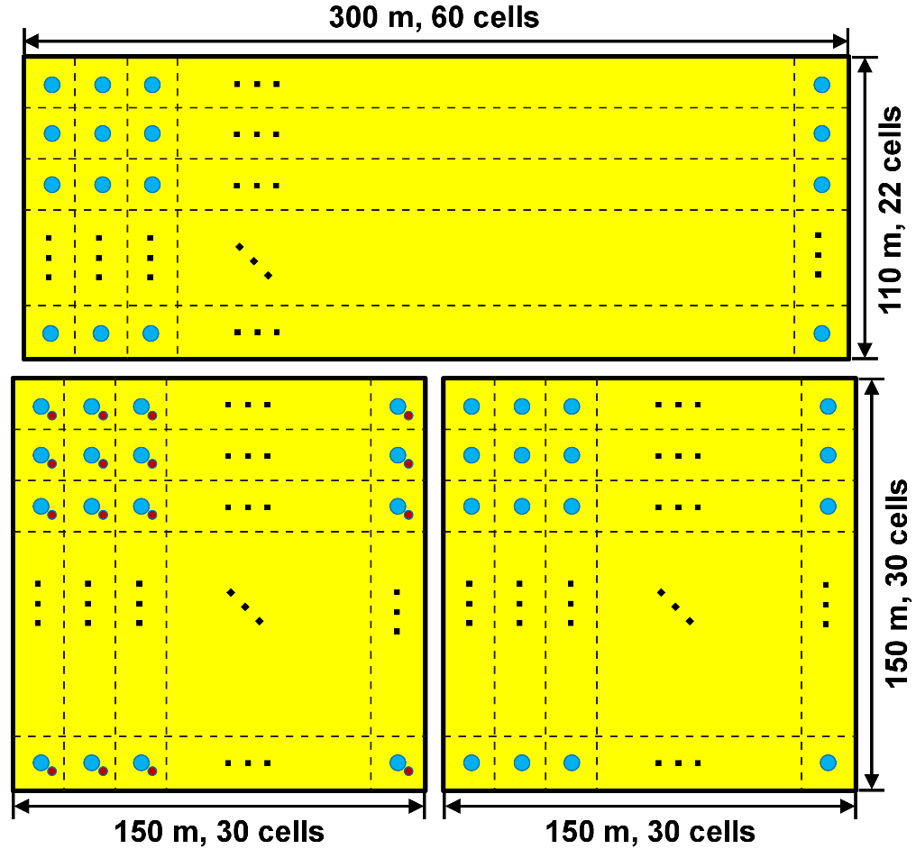
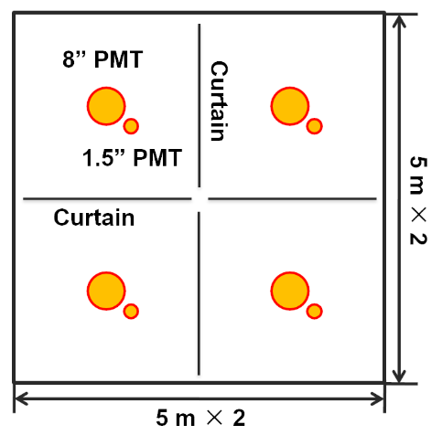
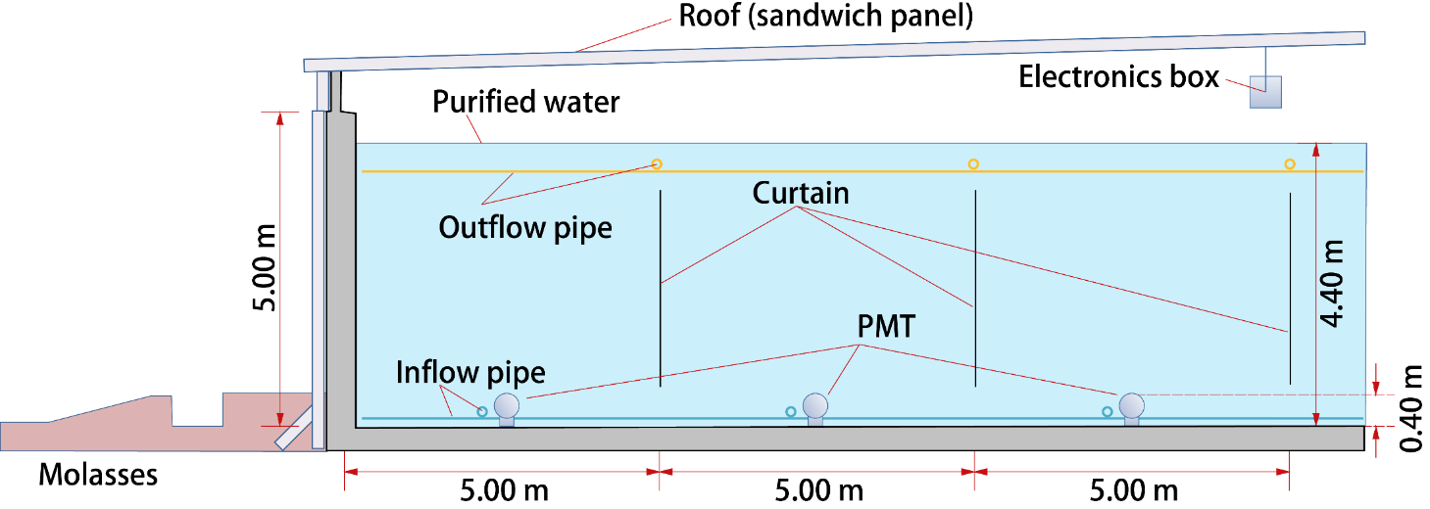
LHAASO-WCDA —— 3 pools
BHP R365
(HP R5912)
HZC XP3960
探测器：78000 m²
= 3.55 HAWC

Slide 17
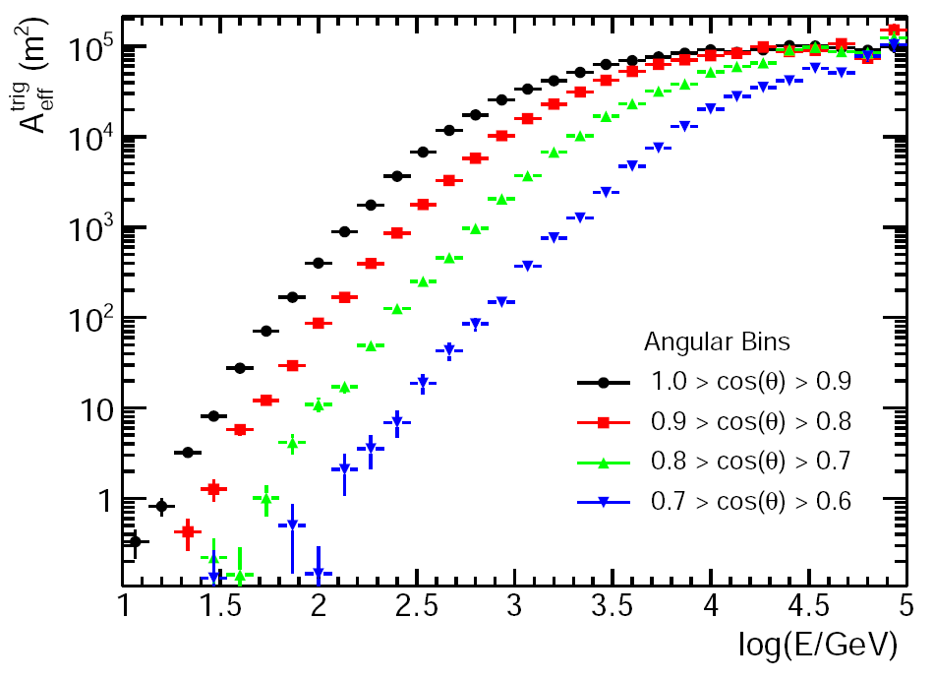
LHAASO-WCDA与HAWC 有效面积
HAWC
WCDA
角度分辨：1.5⁰@100GeV
在几十GeV，LHAASO > 50 HAWC

Slide 18
LHAASO-WCDA 对GRB
年探测率研究

Slide 19
研究方法及流程
GRB
Generator
Cosmos
Iteration
Training
EBL
Models
Observer
Experiments
Physical
Results

Slide 20




伽马暴样本的建立
Band 谱，α, β
额外成分：R_{extr} , β_{extr}
α, β
R_{extr} , β_{extr}
Z, Lp
根据红移分布R(z), 光度函数φ(Lp) 得到Z, Lp
根据Epeak-Lp 经验关系得到Epeak
Epeak
A
T90

Slide 21
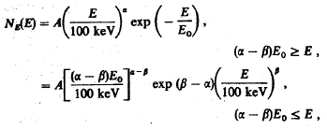
伽马暴能谱模型“Band”函数
(α, β, Epeak(E0), A)

Slide 22
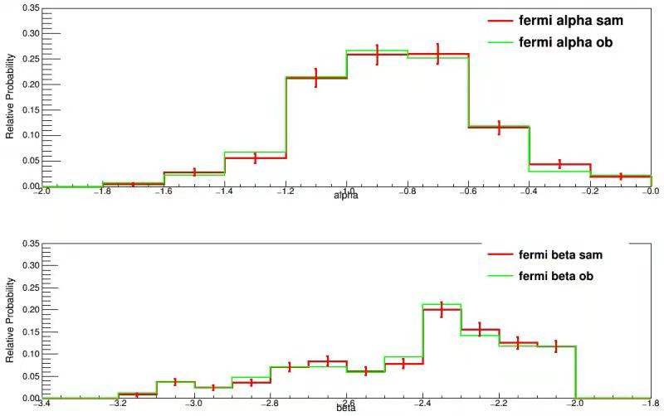
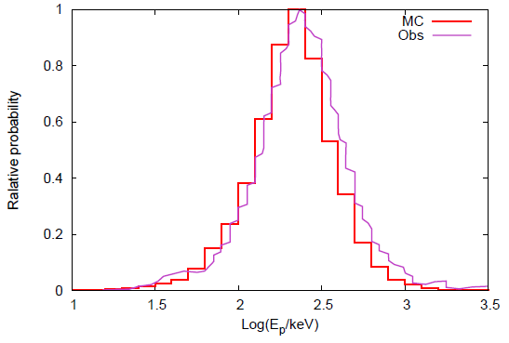
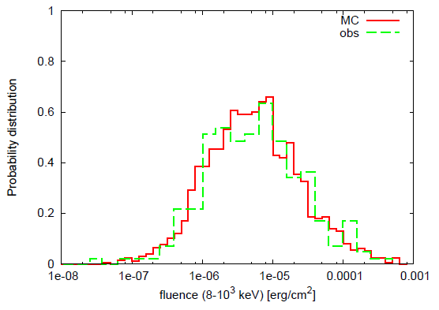
“Band”函数参数与Fermi 观测

Slide 23
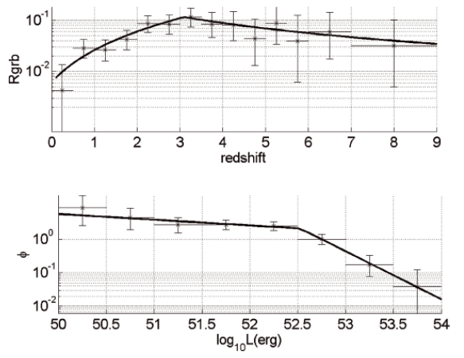
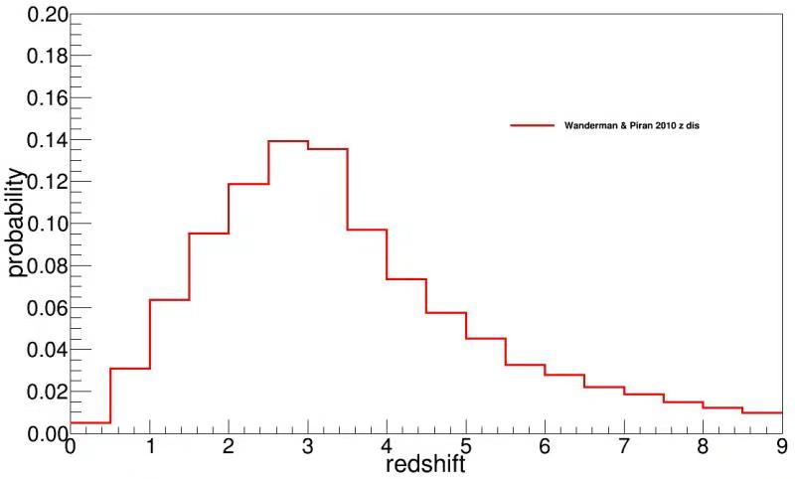
红移与光度函数
Wanderman & Piran：2010，MNRAS，406，1944

Slide 24
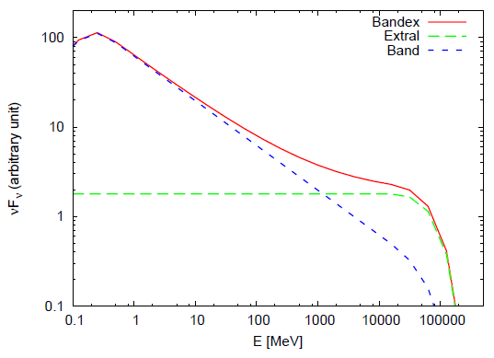
高能额外成分观测
对高能贡献关键
Ferm-LAT 合作组
2010,ApJ,716,1178

Slide 25
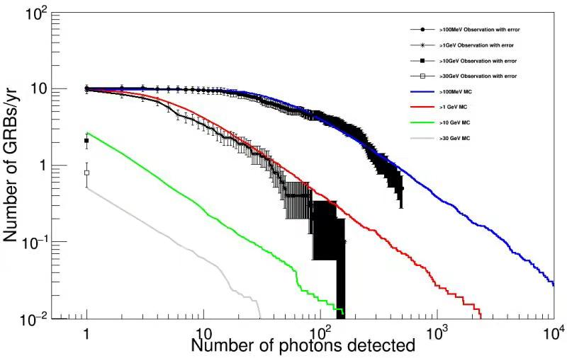
高能额外成分约束
分析了Fermi- LAT 10年来观测到的144个GRB
我们模型在各个能量段和新分析结果一致
对“额外成分”
进行了限制，保
证我们的估算是正确的

Slide 26
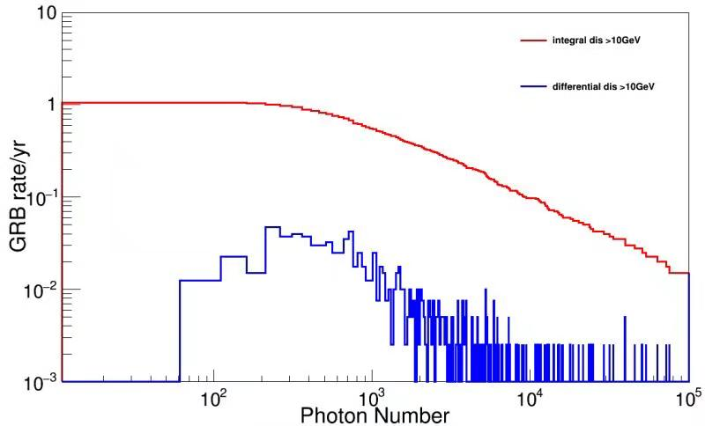
LHAASO-WCDA 年探测率的研究
利用我们经过检验的GRBs样本，
预期LHAASO-WCDA年探测率为 ~1.0

Slide 27
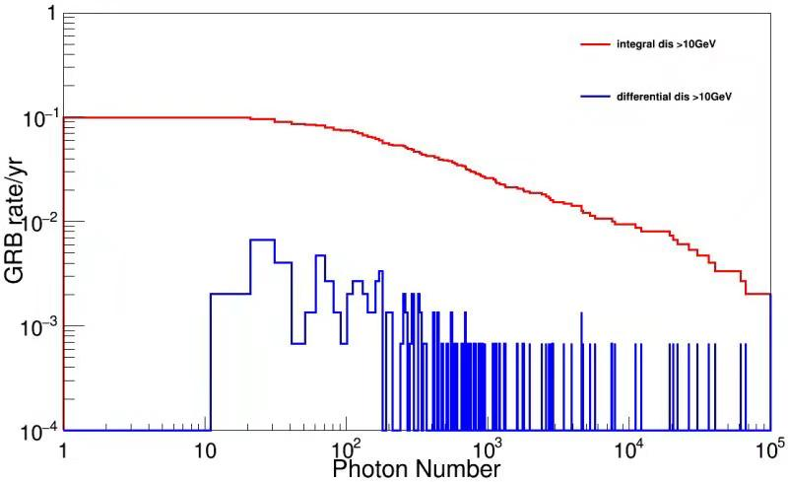
HAWC 年探测率的检验
进一步检查正在进行中！
同样GRBs样本，HAWC年探测率为 ~0.1
（LHAASO-WCDA 与HAWC低能有效面积差别大）

Slide 28
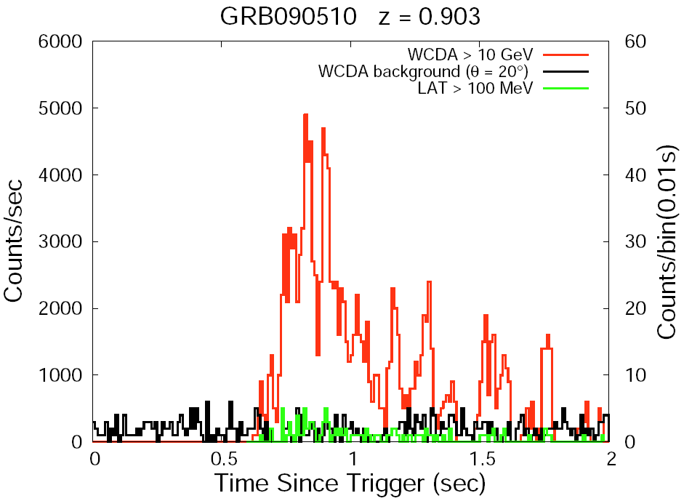
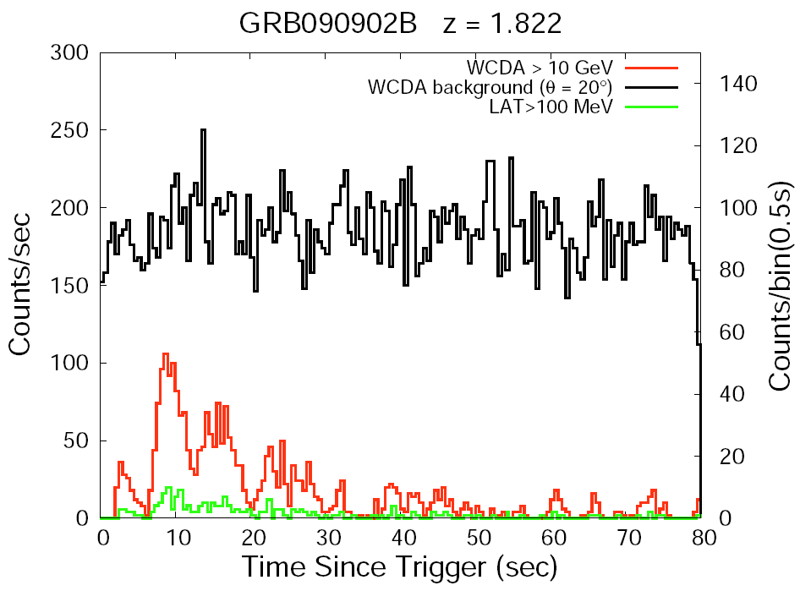
光变曲线观测
WCDA 对Fermi-LAT暴的观测

Slide 29
下一步工作计划
完成Ferm-LAT 144个GRB分析
优化WCDA的选择条件
开展WCDA 单粒子模式GRB观测研究

Slide 30
总结
产生并检验了GRBs样本
增加GRBs 高能额外成分，对高能贡献起至关重要作用
利用Fermi-LAT约束额外成分=>可靠的GRB 样本
计算LHAASO-WCDA年观测率为~1GRB/yr (HAWC ~0.1/yr)
LHAASO 有望发现高能GRBs

Slide 31
谢谢！

